Slide 1
ГБОУ ПРОГИМНАЗИЯ №675 КРАСНОСЕЛЬСКОГО РАЙОНА С-ПБ «ТАЛАНТ»
«Самообразование как условие профессионального роста педагога»
Автор: Филиппова Наталья Владимировна
воспитатель первой категории

Slide 2
«Образованный человек тем и
отличается от необразованного,
что продолжает считать свое
образование не законченным»
(К. Симонов)

Slide 3
Понятие и сущность самовоспитания и саморазвития личности
Самовоспитание- это систематическая деятельность человека, направленная на выработку или совершенствование моральных, физических, эстетических качеств, привычек поведения в соответствии с определённым социально обусловленным идеалом.
Саморазвитие педагогов -это целенаправленный процесс повышения уровня своей профессиональной компетентности, педагогической техники и развития профессионально значимых качеств в соответствии с внешними социальными требованиями, условиями профессиональной деятельности и собственной программой

Slide 4
Самообразование характеризуется:
особая форма самостоятельной познавательной деятельности
путь самосовершенствования личности
компонент системы непрерывного профессионального образования
Смысл самообразования выражается в удовлетворении познавательной активности, растущей потребности педагога в самореализации путем непрерывного образования

Slide 5
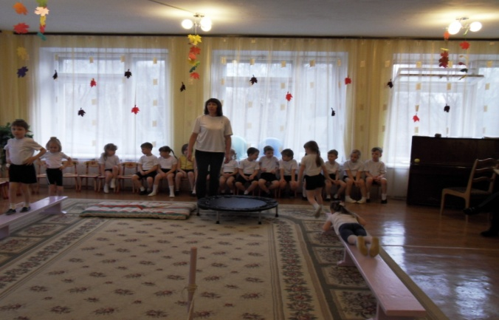
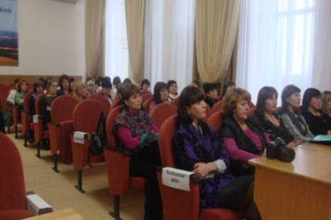
Дистанционное обучение
Изучение литературы
Посещений занятий коллег
САМООБРАЗОВАНИЕ
Посещений конференций, семинаров
Курсы повышения квалификации
Интернет-сайты

Slide 6
Повышать свою квалификацию с помощью интернет - ресурсов и технологий
Дистанционные курсы для педагогов
Дистанционные эвристические олимпиады
Разновидность дистанционных конференций - дистанционные семинары
Дистанционные конференции
Дистанционные конкурсы
Педагогические форумы

Slide 7
Технология организации самообразования педагогов может быть представлена в виде следующих этапов
1 этап – установочный (выбор цели работы, исходя из научно-методической темы школы; формулирование личной индивидуальной темы, осмысление последовательности своих действий)
2 этап – обучающий (знакомится с психолого-педагогической и методической литературой)
3 этап – практический (накопление фактов, их отбор и анализ, проверка новых методов работы, постановка экспериментов)
4 этап – теоретический (осмысление, анализ и обобщение накопленных педагогических фактов)
5 этап – итогово-контрольный (подвести итоги своей самостоятельной работы, обобщить наблюдения, оформить результаты)

Slide 8
Формы самообразования
Вынесение на педсоветы, заседания МО вопросов
Индивидуальные беседы руководителей ДОУ с воспитателями
Обсуждение руководителями ДОУ и воспитателями методов изучения трудных вопросов
Оказание помощи воспитателям в обобщении своего опыта, стимулирование подготовленных воспитателей к научно-исследовательской работе
Пополнение библиотечного фонда литературой по вопросам самообразования
Проведение циклов лекций, групповых и индивидуальных консультаций, семинаров
Систематическое подведение итогов самообразовательной работы педагога

Slide 9
Ежедневная работа с информацией
Материальное стимулирование
Желание творчества
Мотивы
Общественное мнение
Рост современной науки
Конкуренция

Slide 10
качество преподавания
подготовка докладов, выступлений
взаимодействие с дошкольниками
РЕЗУЛЬТАТЫ САМООБРАЗОВАНИЯ
разработка и внедрение новых форм, методов и приёмов обучения
написание пособий, статей, программ
проведение исследований

Slide 11
Основные принципы самообразования
непрерывность
целенаправленность
интегративность
единство общей и профессиональной культуры
взаимосвязь и преемственность
доступность
опережающий характер
перманентность перехода от низкой ступени к высшей
вариативность и др.

Slide 12
Основные направления, в которых педагогу необходимо заниматься самообразованием
профессиональное
психолого-педагогическое (ориентированное на дошкольников и родителей)
психологическое (имидж, общение, искусство влияния, лидерские качества и др.)
методическое (педагогические технологии, формы, методы и приёмы обучения)
правовое
эстетическое (гуманитарное)
историческое
политическое
информационно-компьютерные технологии
охрана здоровья
интересы и хобби

Slide 13
Самообразование педагога будет продуктивным, если:
процесс самообразования реализуется потребностью педагога к собственному развитию
педагог владеет способами самопознания и самоанализа педагогического опыта
педагог обладает развитой способностью к рефлексии
программа профессионального развития воспитателя включает в себя возможность исследовательской, поисковой деятельности
педагог обладает готовностью к педагогическому творчеству
осуществляется взаимосвязь личностного и профессионального развития и саморазвития

Slide 14
Спасибо за внимание

